Slide 1
POSVETNA GLASBA

Slide 2
ZNAČILNOSTI
V zgodnjem srednjem veku je bila posvetna glasba označena kot izročilo poganstva,
proti koncu prvega tisočletja se je priljubila številnim posvetnim vladarjem,
posvetna glasba je bogatila svečanosti, pomembna srečanja in vsakdanjost,
posvetno glasbo so ustvarjali, prepevali in igrali (srednjeveški pevci, vitezi) TRUBADURJI, TRUVERJI, MINEZENGERJI, ob njih pa potujoči pevci VAGANTI,
najbolj pogosto opevali ljubezen in naravo,
v zadnjem obdobju srednjega veka se je obogatilo večglasje (polifonija je oblika večglasja, pri kateri so vsi glasovi enakovredni)
nastanek kanonov, motetov.

Slide 3
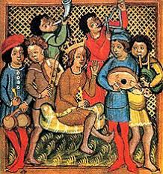
SREDNJEVEŠKI POTUJOČI GLASBENIKI
TRUBADURJI (Južna Francija)
TRUVERJI (Severna Francija)
MINEZENGERJI (Nemčija)
VAGANTI (Nemčija; potujoči muzikanti in pevci, ki so za razliko od trubadurjev izhajali iz nižjih socialnih razredov-učitelji, najemni vojaki, potujoči študentje,…)

Slide 4
NALOGA 1:
Poslušaj oba posnetka (1 in 2). Tvoja naloga je, da v komentar v eučilnico zapišeš, kakšna je razlika med tema dvema posnetkoma.

Slide 5

POSNETEK 1:
Moniot d“Arras : To je bilo v maju

Slide 6
POSNETEK 2:
Moniot d“Arras : To je bilo v maju

Slide 7
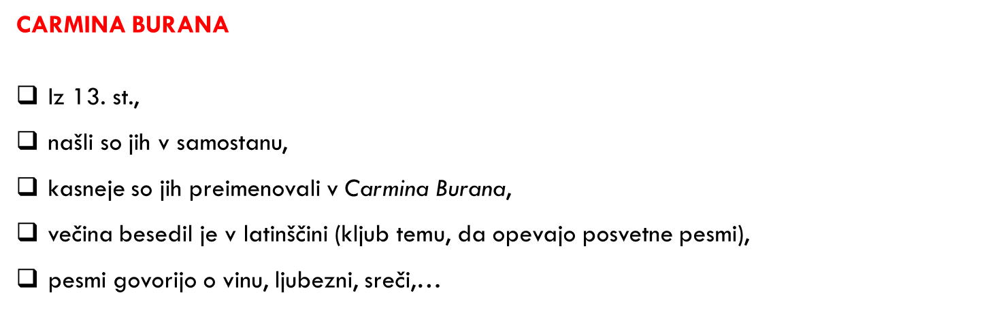
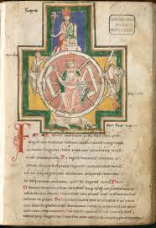

Slide 8
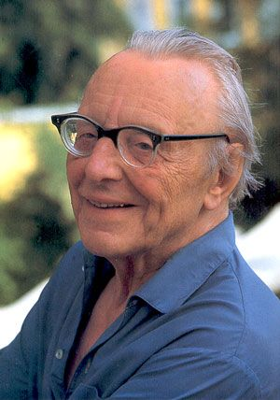
CARL ORFF (1895-1982)
Skladatelj 20. st. in ne srednjega veka),
po njem imenujemo Orffova glasbila,
uglasbil je 25 pesmi iz zbirke Carmina Burana,
je eno najbolj priljubljenih del 20. stoletja,
izvaja se kot scenska kantata,
najbolj poznana je O Fortuna (O, sreča).
KANTATA je skladba za petje z inštrumentalno spremljavo, ki ima več stavkov.

Slide 9
NALOGA 2:
Poslušaj oba posnetka. Tvoja naloga je, da v komentar v e-učilnico zapišeš:
Kakšna je razlika med tema dvema posnetkoma,
Katera izvedba ti je bolj všeč. Zakaj?

Slide 10
POSNETEK 3:
Carl Orff: O Fortuna (O, sreča)

Slide 11
POSNETEK 4:
Carl Orff: O Fortuna (O, sreča; sodobna priredba)

Slide 12
PONOVITEV - NALOGA
NALOGA 1:
Poslušaj oba posnetka (1, 2). Tvoja naloga je, da v komentar v spletno učilnico zapišeš
Kakšna je razlika med tema dvema posnetkoma?
NALOGA 2:
Poslušaj oba posnetka (3, 4). Tvoja naloga je, da v komentar v spletno učilnico zapišeš:
Kakšna je razlika med tema dvema posnetkoma,
Katera izvedba ti je bolj všeč. Zakaj?
NALOGA 3: Ne rabiš pošiljati (oddajati v spletno učilnico)
Naredi si izpiske/misleni vzorec današnje ure. V Zvezek napiši naslov Posvetna glasba (lahko si pomagaš z učbenikom na strani 25 in 26.

Slide 13
Za konec si še enkrat oglej videoposnetek zelo priljubljene, večkrat izvajane kantate O, Fortuna, skladatelja Carla Orffa.

Slide 14


